Slide 1
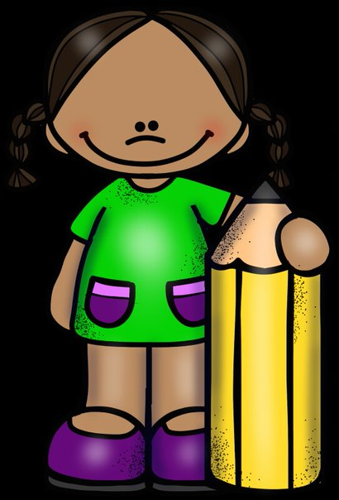
FASES DEL PROYECTO

Slide 2
Inicio: Comenzando el proyecto
En esta primera fase los niños junto a sus educadores seleccionan un tema que los motive para ser investigado, también pueden ser los profesores quienes lo eligen considerando los intereses de sus estudiantes.
Luego, es el momento de recabar información sobre los conocimientos previos sobre este tema y generar preguntas que guíen la investigación.
Por ejemplo, un proyecto sobre los dientes. Para esto se parte escribiendo, a su manera, todo lo que sabían acerca de ellos, así pudieron ver cuáles eran las interrogantes que tenían sobre el tema y también ideas erradas que era importante aclarar a lo largo de la investigación. Hipótesis.

Slide 3
Desarrollo: Proyecto
Comienza la investigación con el fin de responder las preguntas previamente planteadas y/o buscar resolver el problema planteado.
Entrevistar a expertos sobre el tema.
Juegos de rol
Visitar lugares relacionados.
Observar y tomar nota a través de dibujos o escritura.
Sacar fotos.
Explorar imágenes, videos, objetos y libros.
Crear gráficos, etc.
En esta parte del proceso es muy relevante ir documentando, registrando y ¡jugando! De esta manera los niños pueden visualizar y poner el práctica lo que van aprendiendo.
Por ejemplo en un proyecto relacionado con los dientes En esta fase, se realizó diversas experiencias de investigación: entrevistaron a dentistas, investigaron en libros, moldes de dientes y radiografías, vieron videos, etc. Y para registrar sus descubrimientos fueron dibujando, escribiendo, creando libros y haciendo prototipos.
fueron creando su propia consultorio de dentistas en el aula y en sus juegos día a día fueron siendo más sofisticados debido a la cantidad de información y vocabulario adquirido

Slide 4
Cierre del proyecto
Esta parte del proyecto es muy importante ya que es cuando los niños tienen la posibilidad revisar lo aprendido y analizar sus evidencias para poder responder a sus preguntas y/o resolver el problema planteado. En esta fase también es momento de compartir con otros (familia, compañeros de otros cursos, etc) lo que han aprendido a lo largo de su investigación. Esto se puede hacer de diferentes formas, como:
Museo o exhibición
Libros
Presentación
Modelos creados por los niños
Video, entre otros.
En el ejemplo, que se está mencionando los alumnos conocieron la función del dentista, los alimentos que se deben de consumir, el lavado correcto de los dientes, los nombres de los dientes.

